Slide 1
CLASE 2: “¿QUÉ ES LA METODOLOGÍA DCU? (DISEÑO CENTRADO EN EL USUARIO,HUMAN CENTERED DESIGN HCD)
Participantes: Beatriz Cobos, Loreto Quiroga, Rodrigo Villanueva, Yaritza Pinto, Félix Bravo
19 de Julio de 2021

Slide 2
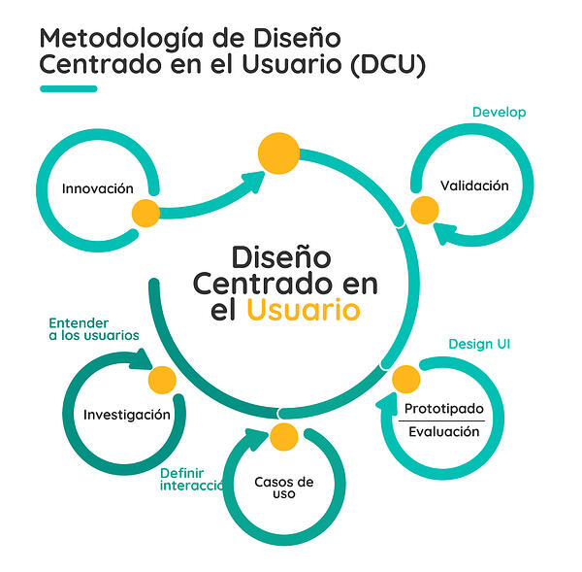
IMAGEN CONCEPTUAL

Slide 3
¿Qué es la metodología DCU?
Es una metodología secuencial iterativa (retornar) la cual entiende y especifica el contexto del usuario y los organizacionales, produciendo un diseño el cual se contrasta con los requisitos para satisfacer los requisitos de los clientes y organización
Se caracteriza por situar al usuario como eje principal de todo desarrollo del sistema

Slide 4
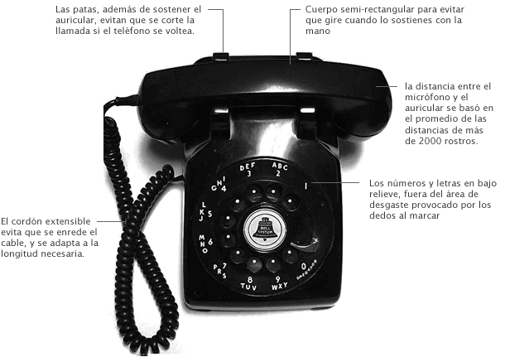
¿De donde nace el concepto?
Henry Dreyfuss, autor del libro Designing for people (1955) popularizó la concepción del diseño como proceso a partir de sus diseños de teléfonos de la serie 500 para Bell Telephones.
En la década de los ochenta comienza la plena expansión del diseño centrado en el usuario, como atestigua el aumento de revistas, artículos y foros especializados en los estudios de Interacción Persona-Ordenador (IPO) o Human-Computer Interaction (HCI) (Marcos; 2004).

Slide 5
¿Qué similitudes tiene con otras metodologías?
Se basa en procesos agiles y dinámicos
Se basa en las necesidades de clientes
Requiere un proceso de análisis e investigación del usuario/cliente
Mejora las deficiencias detectadas por los usuarios.
Mejora la eficiencia operativa y la productividad de los usuarios.

Slide 6
¿Cuáles son sus etapas?
4 Etapas:
1.- Planificación Estratégica - Entender y especificar el contexto de uso
Análisis usuario (Entrevistas, test, arquetipo de usuarios)
Contexto
Escenarios
2.- Diseño de experiencia de Usuarios
Especificar requisitos
3.- Arquitectura de información
Producir solución de diseño
4.- Diseño de la interfaz de Usuario ( Diseño de interfaz, información, interacción)
Contrastar el diseño con los requisitos

